Slide 1
Mavzu: Avstiriski peramida

Slide 2
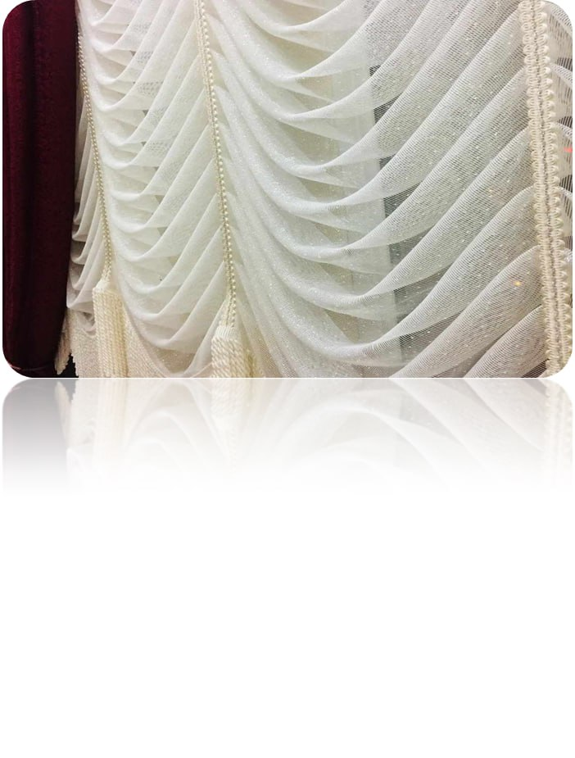
Uch bir tag’lamda avstretskiy pardalar yupqa gazlamalarda

Slide 3
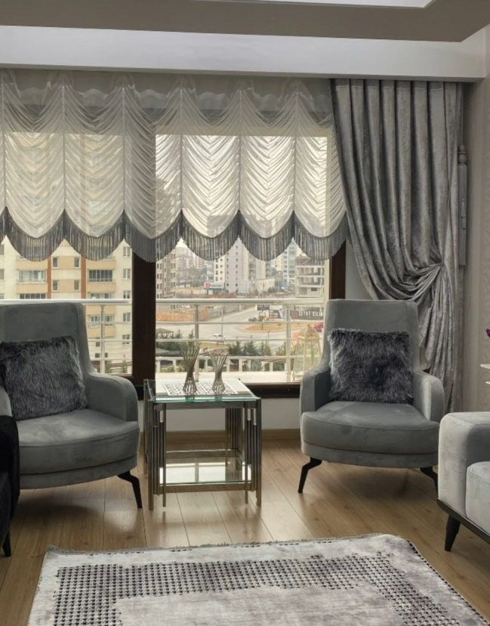
Keng ko’lamli avstretskiy piramida xonaning uchdan bir qismiga

Slide 4
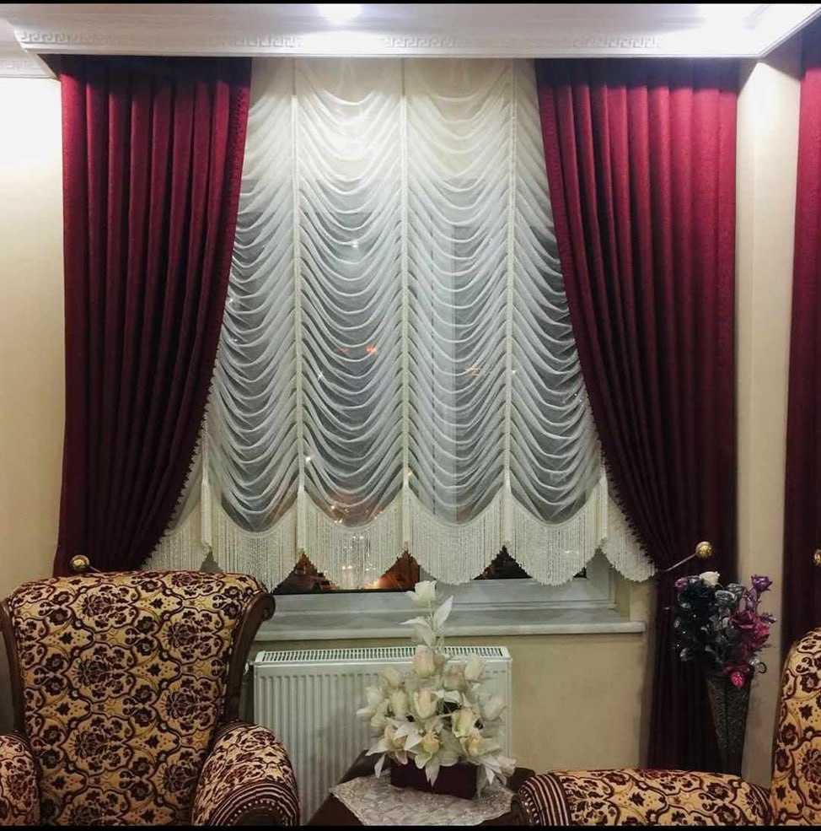
Avstretskiy trapetsiya mini ko’rinishda (padakolnikgacha)

